Slide 1
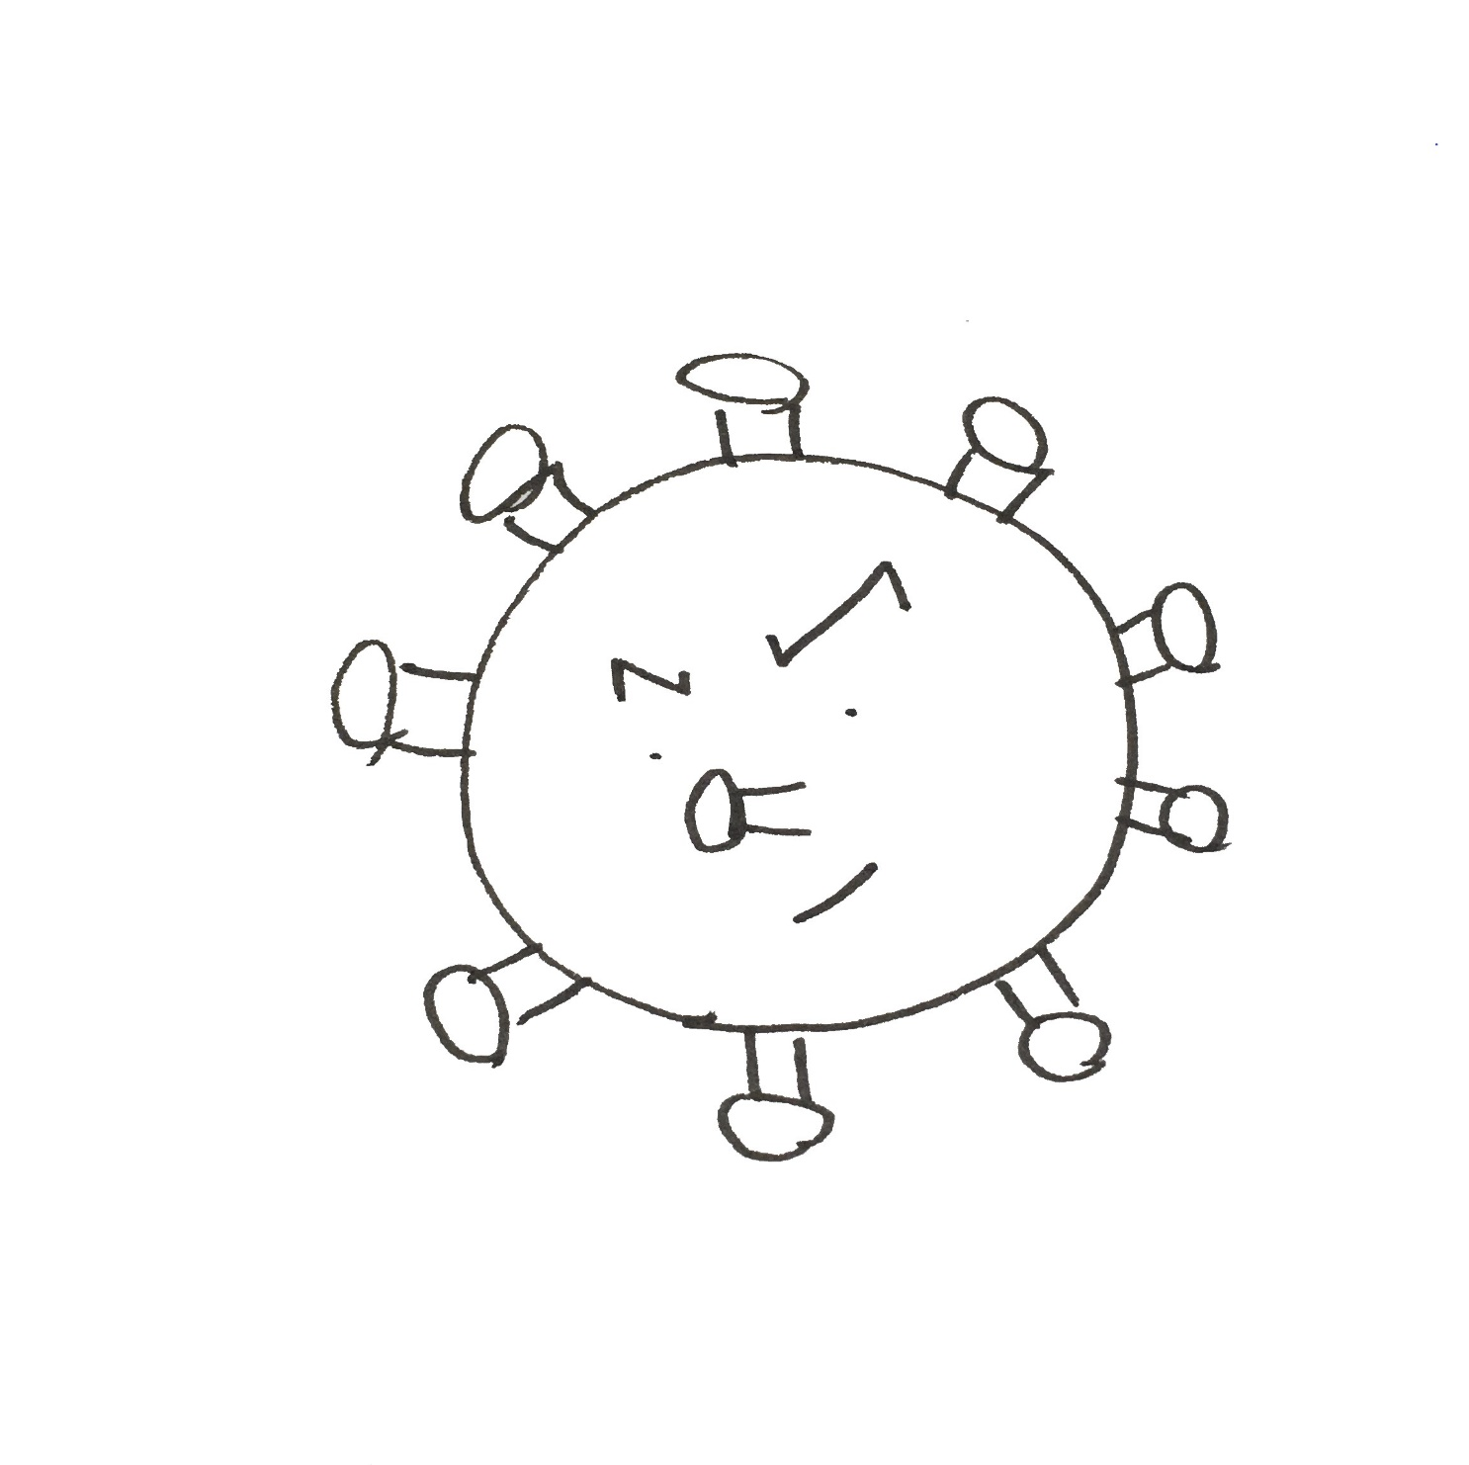
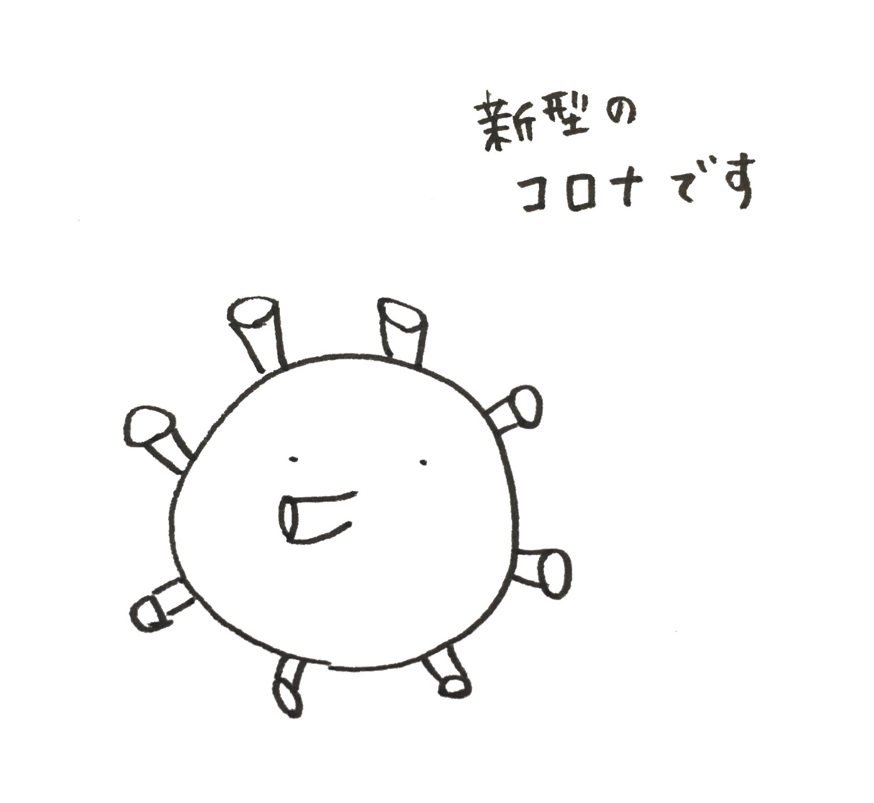
新型コロナウイルスの ３つの顔を知ろう！ ～負のスパイラルを断ち切るために～
しん がた
かお し
ふ たち き
しんがた

Slide 2
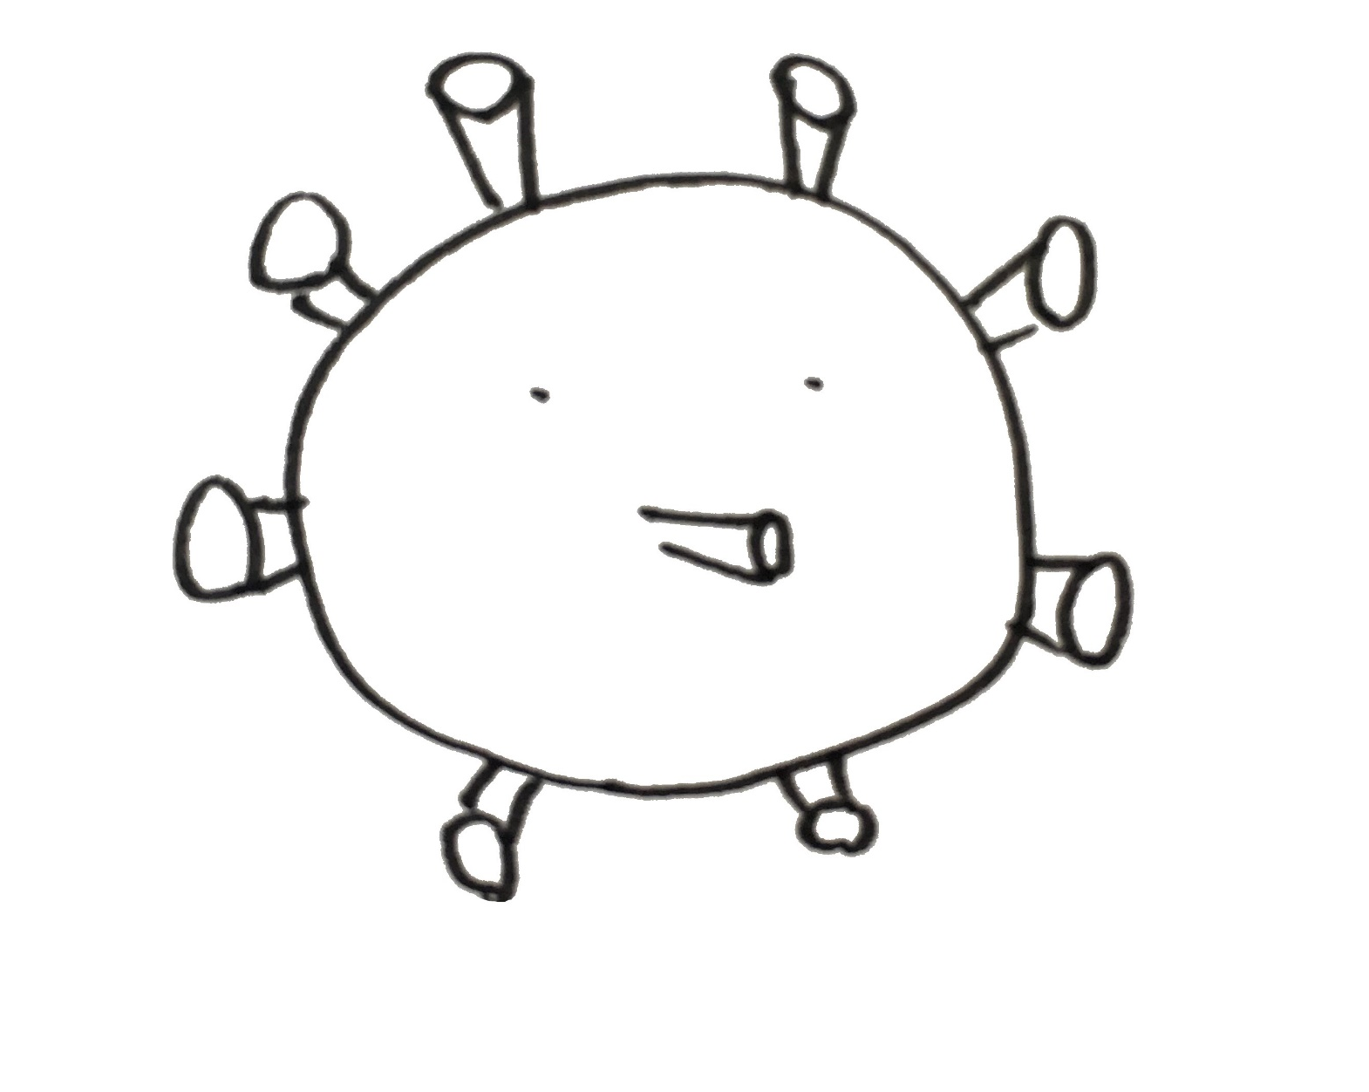
実はこのウイルスが怖いのは、
「３つの“感染症〟」という顔
があることです。
知らず知らずのうちに私たちも
影響を受けていることをみなさんは
ご存知ですか？
新型コロナウイルスによる感染が流行しています。
ぞん じ
えい きょう う
し し わたし
じつ こわ
りゅうこう
しん がた かん せん
かん せん しょう かお
ワタシには
３つの顔がある
ふっふっふ…
かお

Slide 3
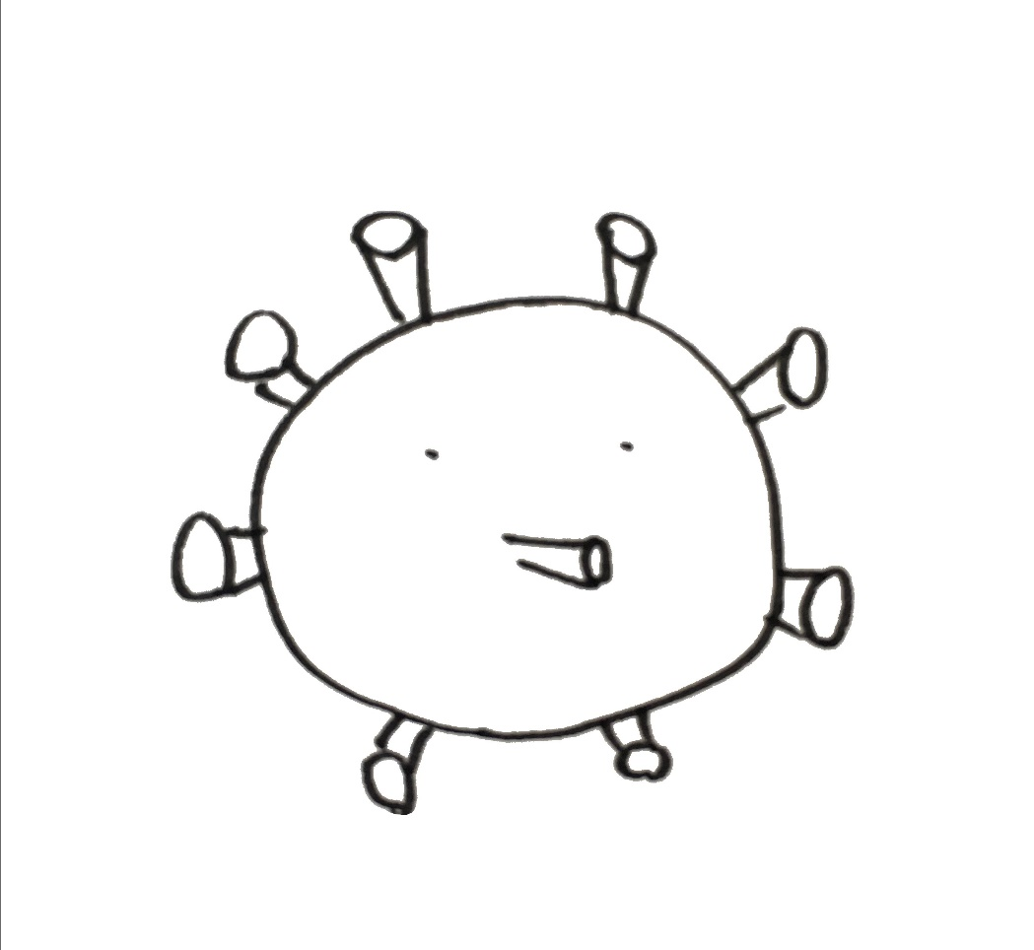
き つ
ひとりひとりが気を付けないと
ワタシはこうやって力をつけていくよ…
かん せん しょう
ちから
３つの“感染症〟は
つながっている
だい いち かん せん しょう
第１の“感染症”
「病気」
びょう き
だい さん かん せん しょう
だい に かん せん しょう
第３の“感染症”
「差別」
第２の“感染症”
「不安」
さ べつ
ふ あん
Notes:
出典：PFAの原則
参考：こころのかまえ研究会
http://kokoronokamae.umin.jp/archives/corona-child-protection-3/

Slide 4
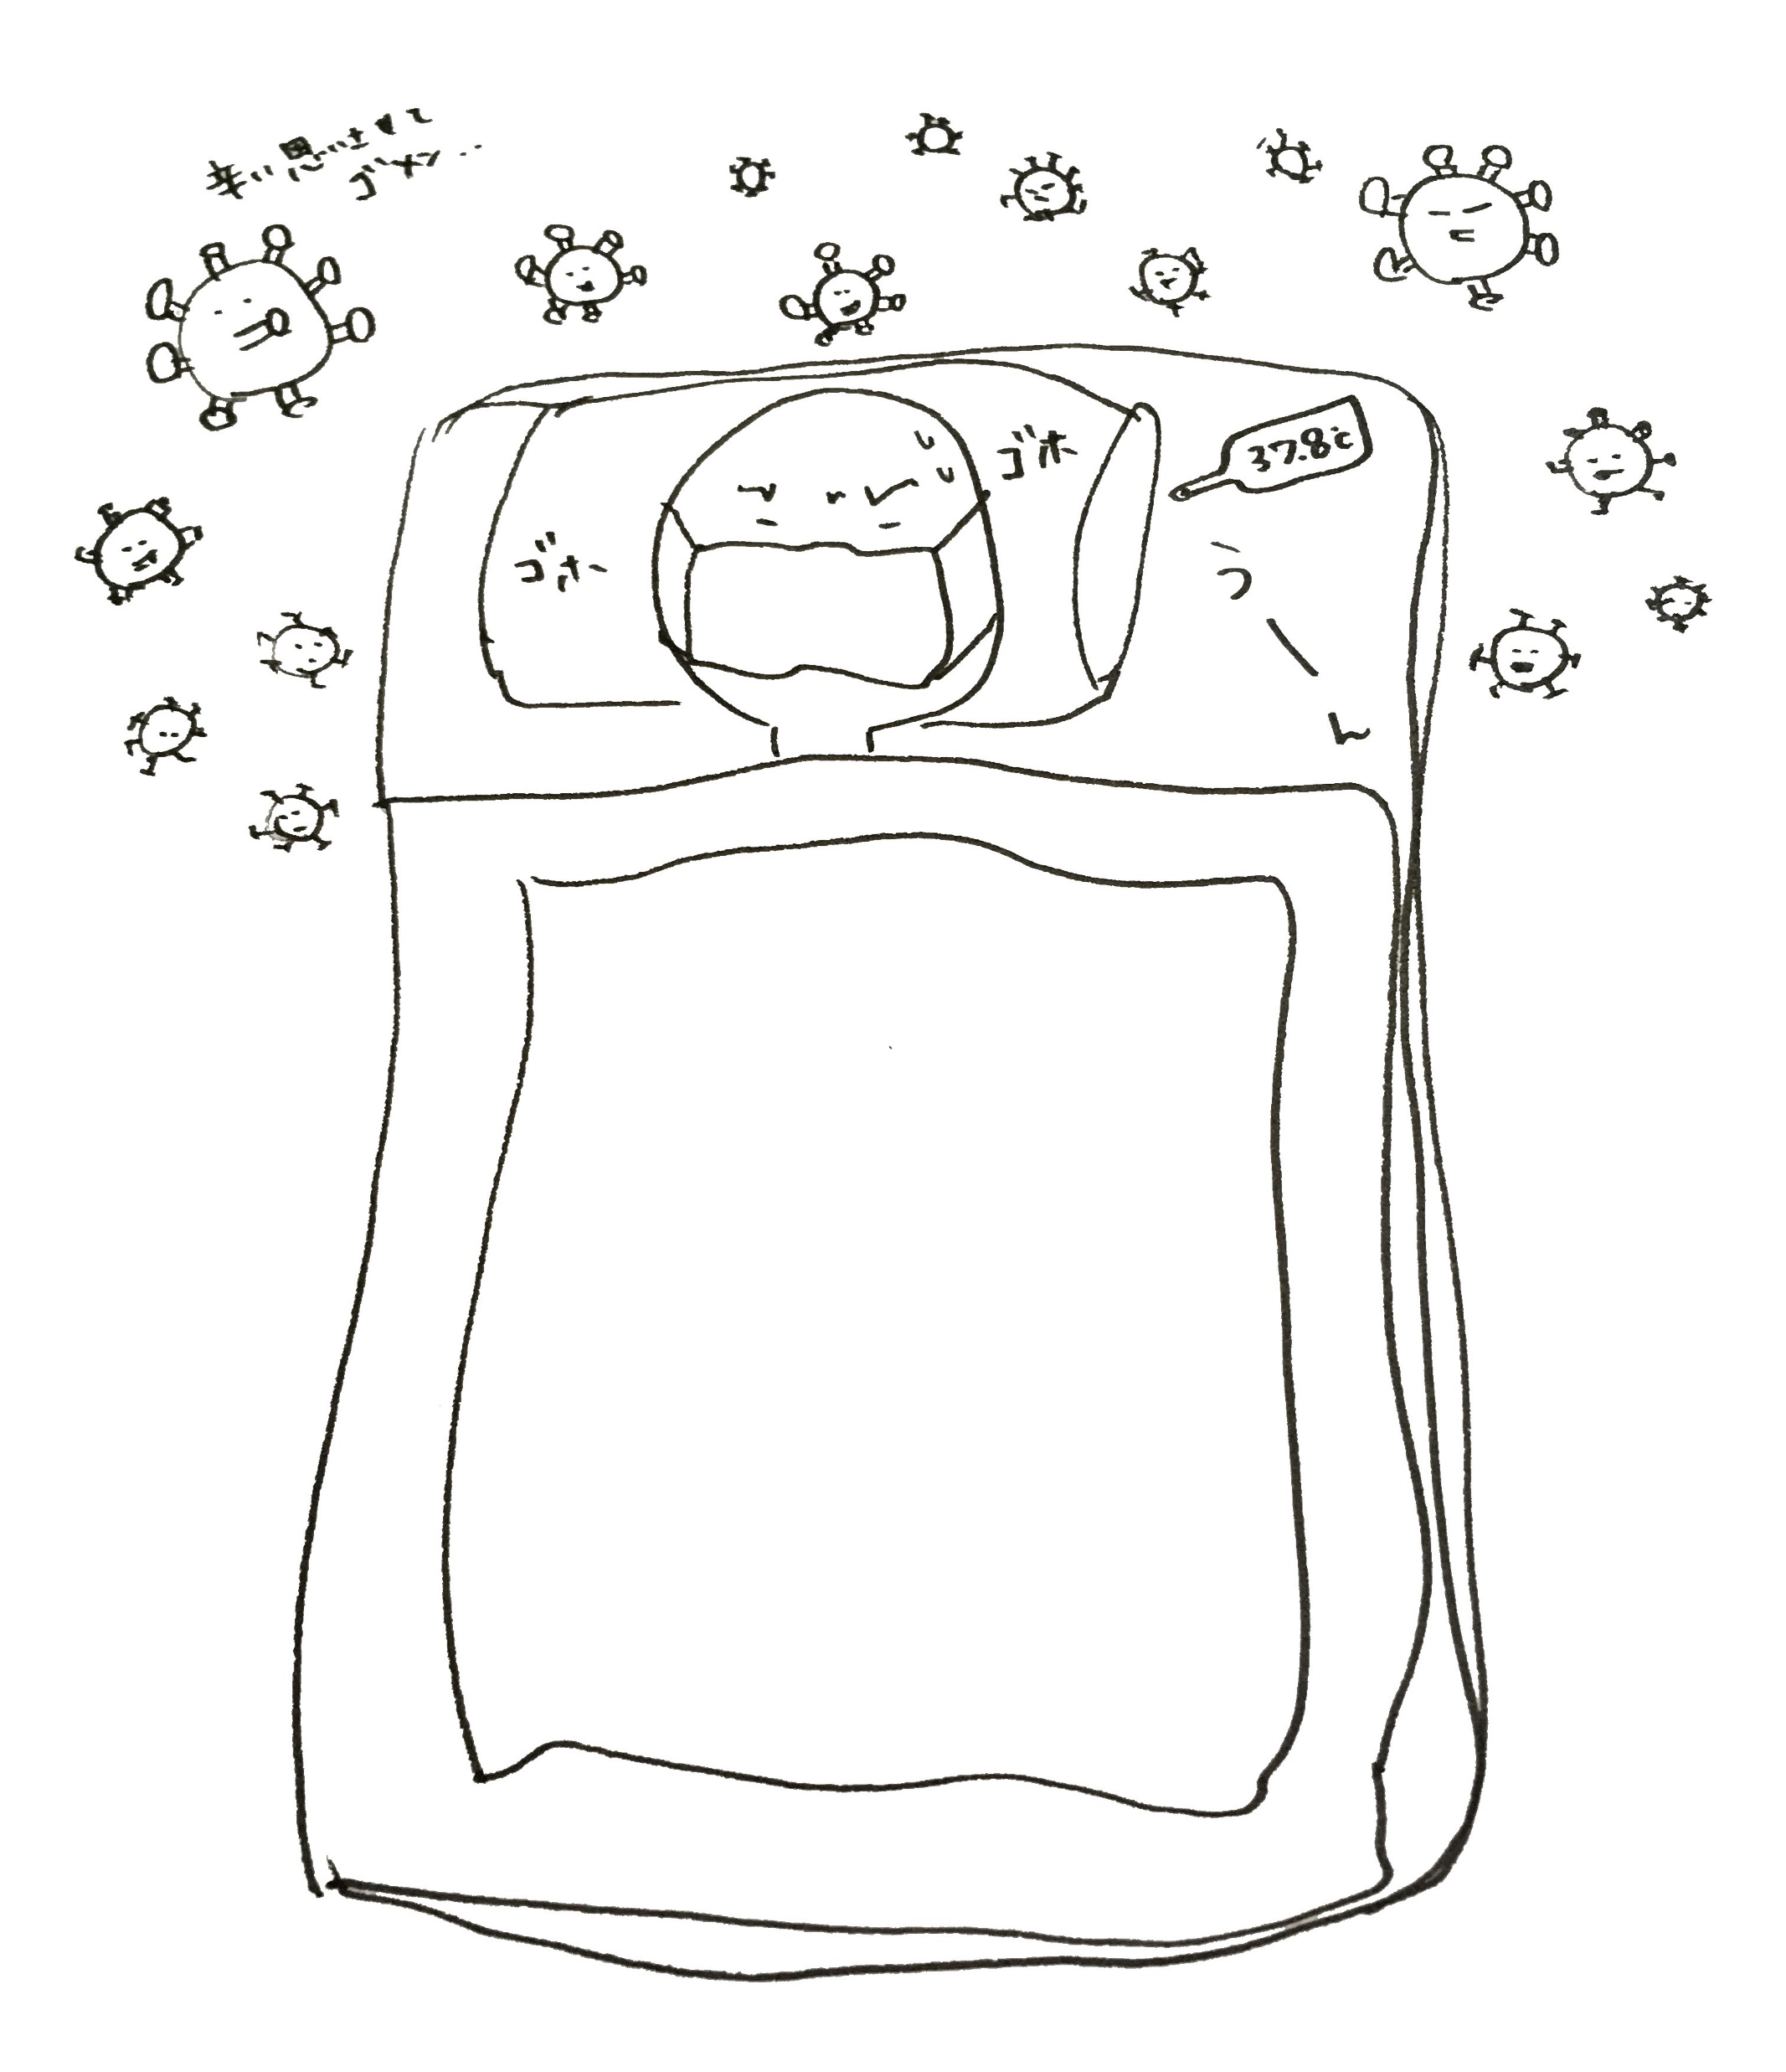
このウイルスは、感染者との接触でうつることがわかっています。
感染すると、風邪症状や重症化して肺炎を引き起こすことがあります。
第１の“感染症〟は
病気そのものです
つら おも
はい えん ひ お
かん せん か ぜ しょうじょう じゅうしょうか
かん せん しゃ せっしょく
びょう き
だい いち かん せん しょう
ウイルスがもたらす

Slide 5
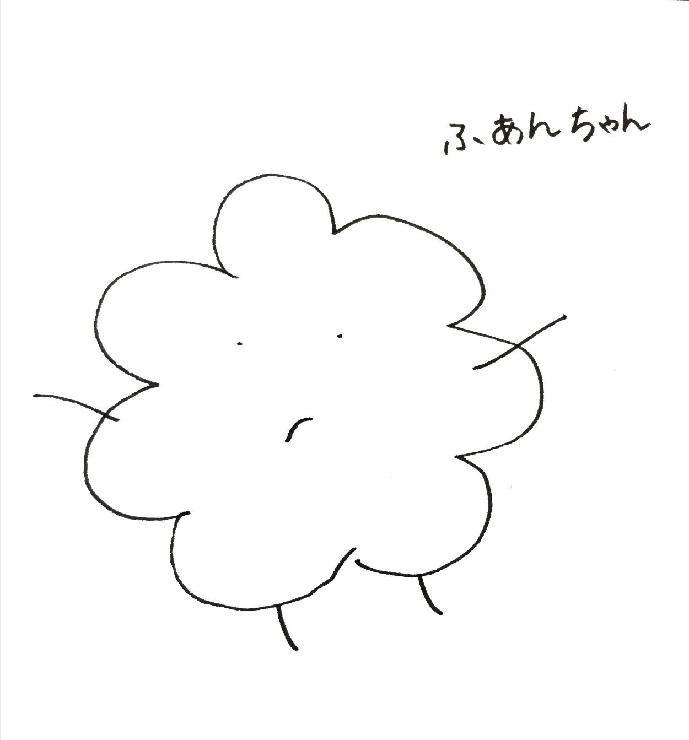
くすり かい はつ
み
ふ あん おそ
だい に かん せん しょう
ウイルスがもたらす
このウイルスは見えません。ワクチンや薬もまだ開発されていません。
わからないことが多いため、私たちは
強い不安や恐れを感じ、ふりまわされてしまうことがあります。
それらは私たちの心の中でふくらみ、
気づく力・ 聴く力・自分を支える力を
弱め、瞬く間に人から人へ伝染して
いきます。
第２の“感染症〟は
不安と恐れです
よわ またた ま ひと ひと でん せん
き ちから き ちから じ ぶん ささ ちから
わたし こころ なか
つよ ふ あん おそ かん
おお わたし

Slide 6
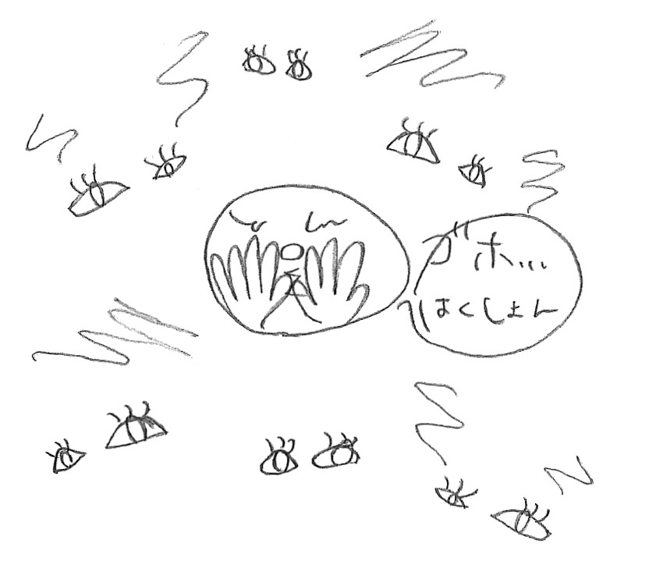
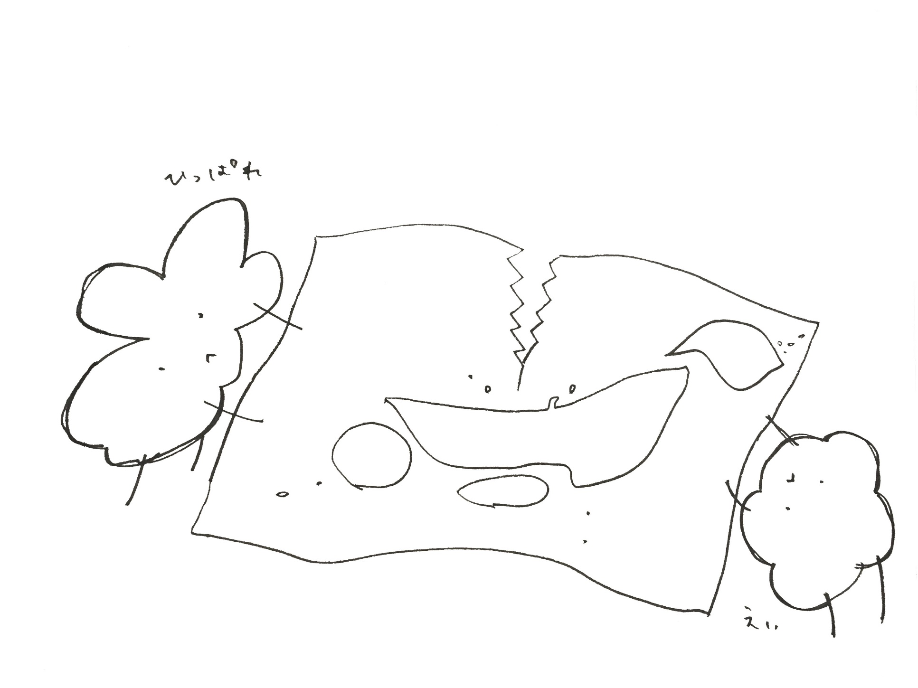
そして、ウイルス感染にかかわる人や対象を
日常生活から遠ざけたり、
差別するなど、
人と人との信頼関係や
社会のつながりが
壊されてしまいます。
不安や恐れは人間の生き延びようとする本能を刺激します。
ウイルスがもたらす
こわ
しゃ かい
ひと ひと しん らい かん けい
さ べつ
にち じょう せい かつ とお
ひと たい しょう
ほん のう し げき
第３の“感染症〟は
嫌悪・偏見・差別です
かん せん
ふ あん おそ にん げん い の
けん お へん けん さ べつ
だい さん かん せん しょう

Slide 7
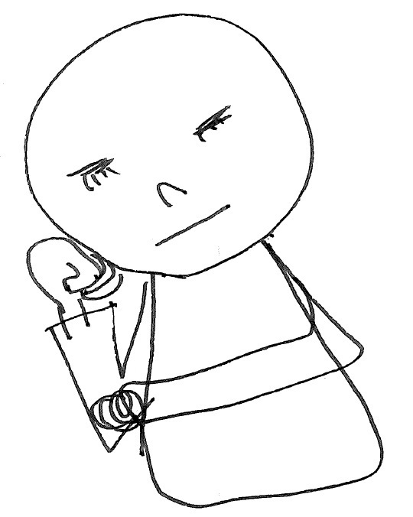
あんなこと言っちゃったけど…
嫌悪の対象を偏見・差別し遠ざけることでつかの間の安心感が得られる
特定の対象を見える敵と 見なして嫌悪の対象とする
見えない敵（ウイルス）
への不安
なぜ、嫌悪・偏見・差別が生まれるのか
とお ま
けん お たい しょう へん けん さ べつ
み けん お たい しょう
とく てい たい しょう み てき
ふ あん
み てき
けん お へん けん さ べつ
でも私もいつ
言われるか
わからない…
ふあん…
あん しん かん え
う
い
わたし
い
咳をしているあの人、コロナかも。
せき
××人だ、
危ない
ひと
△△地区は
危ない
じん
ち く
ほん とう てき
敵がすり替わってしまう
敵はウイルス
あぶ
あぶ
本当の敵を
見なくなる
てき か
てき
み

Slide 8
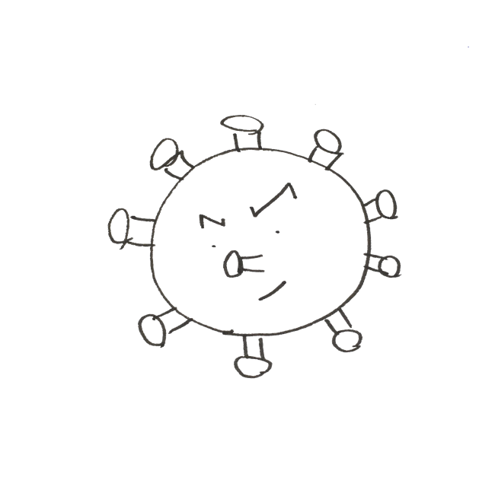
特定の人・地域・職業などに対して 「危険」「ばい菌」といったレッテルを 貼る心理によって差別や偏見はおこります。
××人だ、危ない
咳をしているあの人、コロナかも
は しん り さ べつ へん けん
とく てい ひと ち いき しょくぎょう たい
せき
じん
ひと
き けん きん
あぶ
マスクしてないなんてありえない
△△地区は危ない
ち く
差別の樹が育っていくよ
あぶ
さ べつ き
そだ
医療従事者の子は登園しないでほしい
〇〇病院は
危ないらしい
いりょうじゅうじしゃ こ
びょういん
とうえん
あぶ
感染への
不安・恐れ
とく てい たいしょう
ウイルスを遠ざけたいと
いう心理
特定の対象をウイルスと関連づける心理
生き延びようとする本能
とお
かん せん
い の
かん
しん り
ふ あん おそ
れん しん り
ほんのう

Slide 9
かん せん しょう
ふ かん せん しょう ひろ
この“感染症〟の怖さは、病気が不安を呼び、不安が差別を生み、差別が更なる病気の拡散につながることです。
負のスパイラルで“感染症”が拡がる
３つの“感染症〟は
どうつながっているの？
びょう き かく さん
よ ふ あん さ べつ う さ べつ さら
かん せん しょう こわ びょう き ふ あん
さ べつ う こわ
③差別を受けるのが怖くて熱や咳があっても受診をためらい、結果として病気の拡散を招く
み ち
ねつ せき じゅ しん
①未知なウイルスでわからないことが多いため不安が生まれる
けっか
おお ふ あん
びょうき かく さん まね
う
だい いち かん せん しょう
第１の“感染症”
「病気」
びょう き
にん げん い の
②人間の生き延びようとする本能によりウイルス感染にかかわる
人を遠ざける
ほん のう
だい さん かん せん しょう
だい に かん せん しょう
第３の“感染症”
「差別」
かん せん
第２の“感染症”
「不安」
さ べつ
ひと とお
ふ あん
Notes:
出典：PFAの原則
参考：こころのかまえ研究会
http://kokoronokamae.umin.jp/archives/corona-child-protection-3/

Slide 10
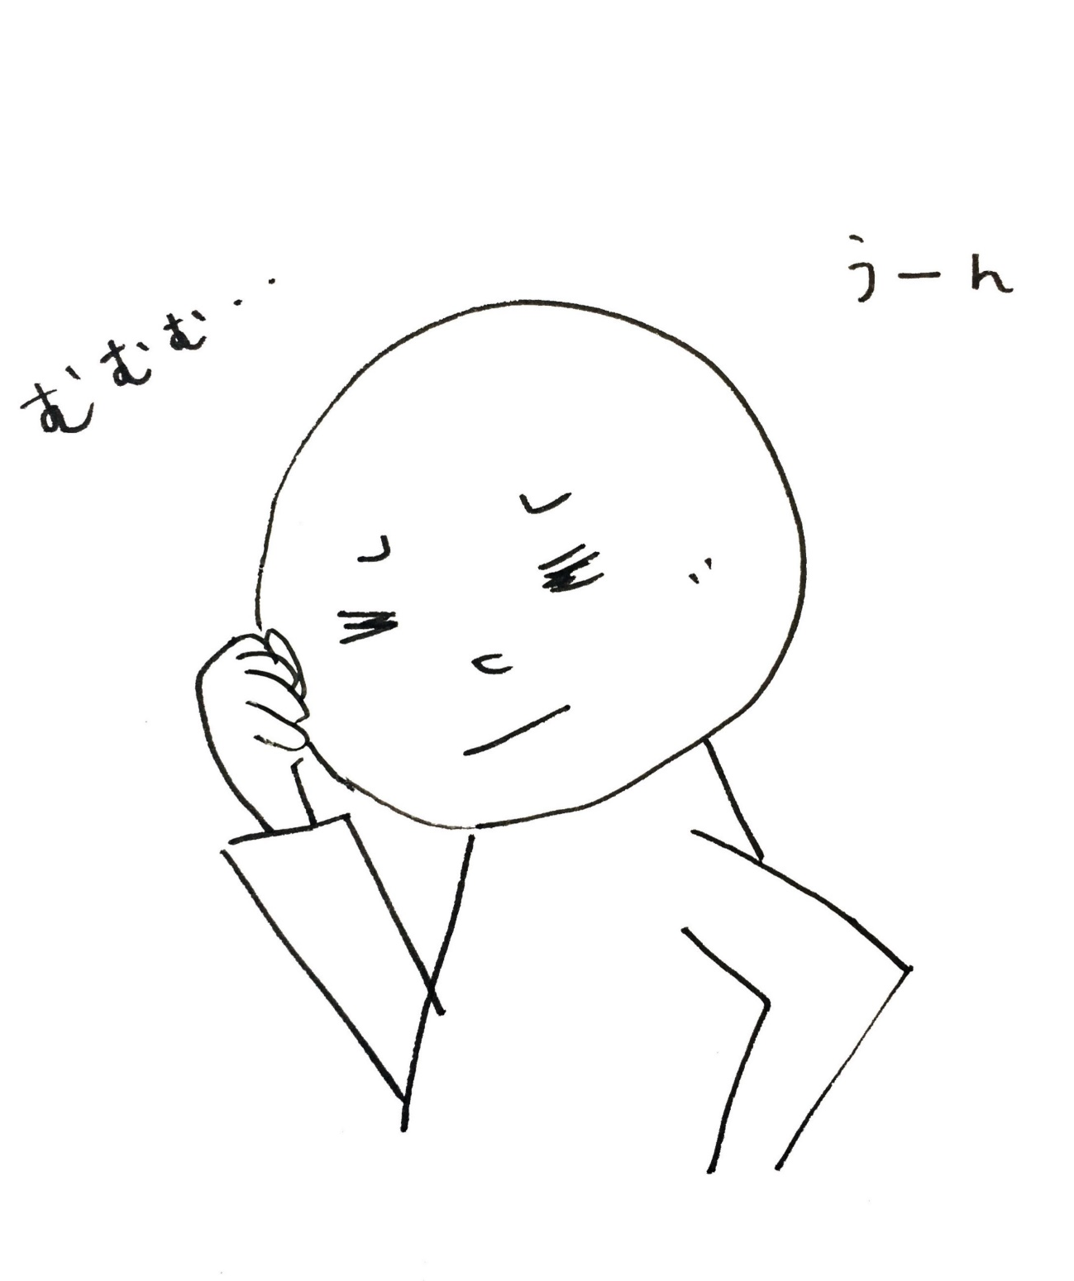
みな
わたし く ふう
つ かんが
む むす
かん わる じょう ほう め
皆さんも、
ウイルスに関する悪い情報ばかりに目が向いていたり、なにかとウイルスに結び付けて考えたりしていませんか？
「あの人咳してる・・・コロナなんじゃない」
「あの地域はコロナが流行っているからあそこ
のものを買うのはやめよう・・・」
「熱があるけど怖いから黙っていよう・・・」
このように思い、行動することから “感染症〟は広がっていきます。
これらの“感染症〟をふせぐために、私たちはどのような工夫ができる
でしょうか？
かん せん しょう
かん せん しょう ひろ
おも こう どう
ねつ こわ だま
ち いき は や
ひと せき
か

Slide 11
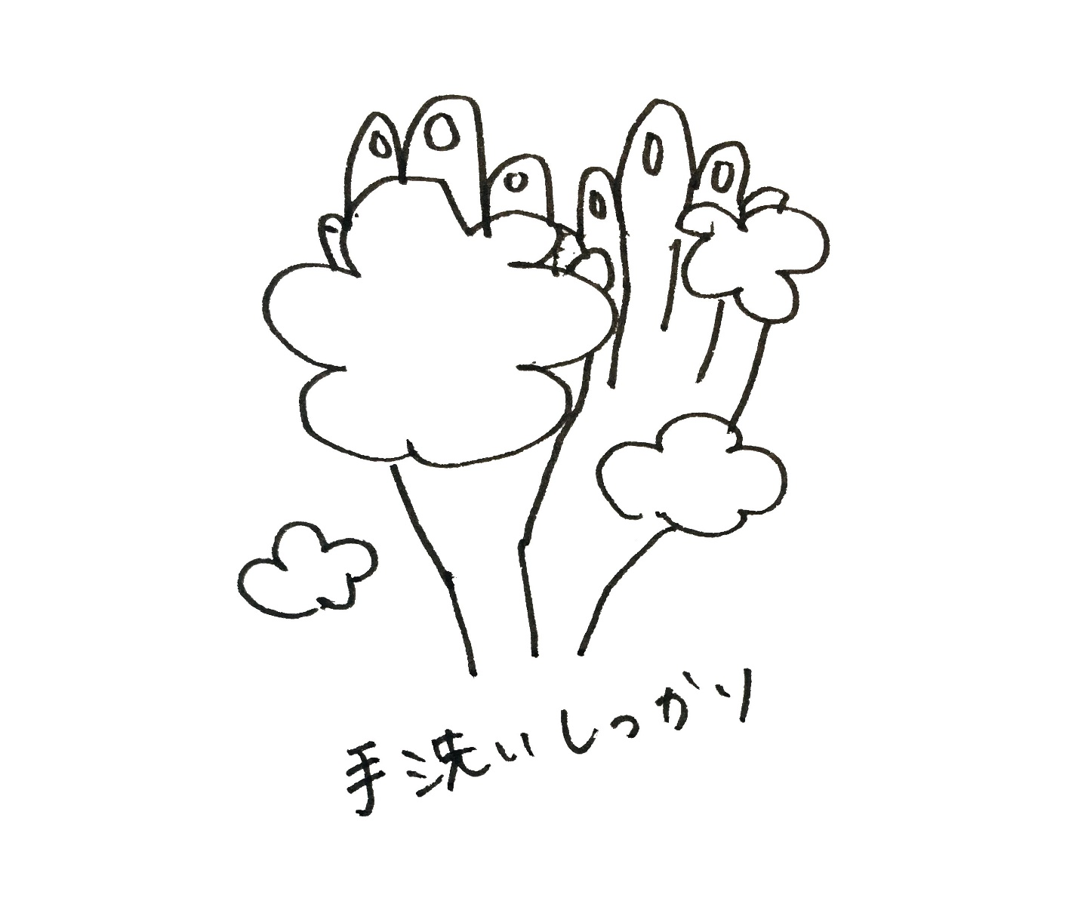
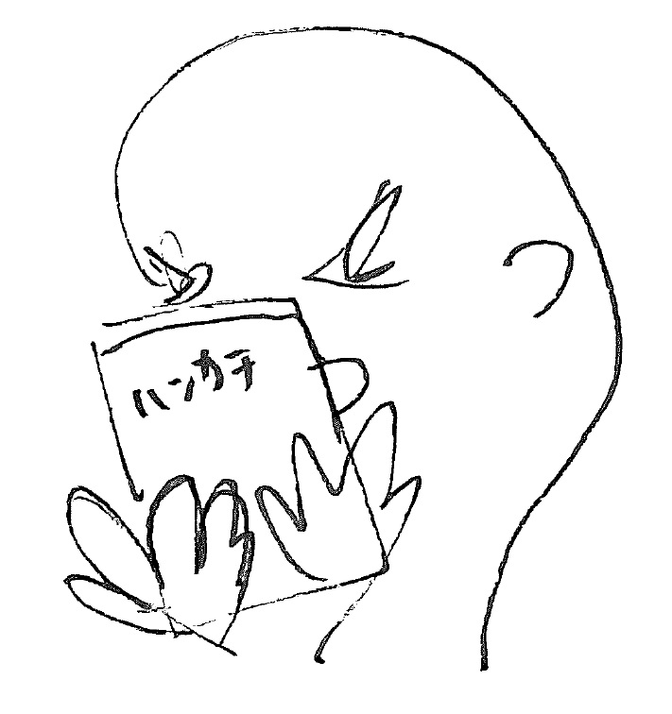
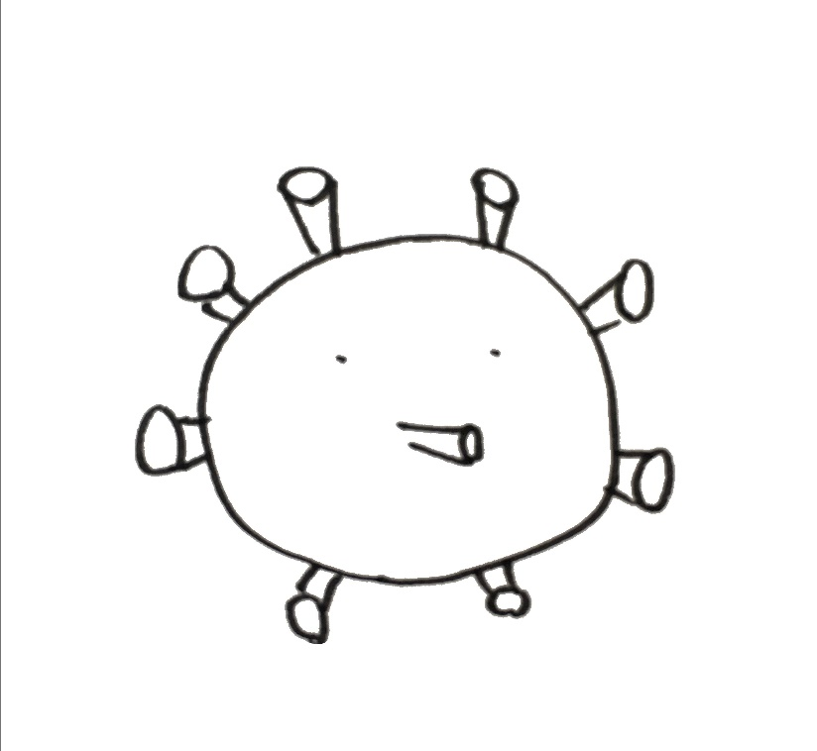
ひとり ひとり えい せい こう どう てってい
１人１人が衛生行動を徹底しましょう。
「手洗い」
「咳エチケット」
「人混みを避ける」
など、
ウイルスに立ち向かうための行動を、 自分のためだけではなく周りの人のためにもすることが大切です。
じ ぶん まわ ひと
第１の“感染症〟を
ふせぐために
たい せつ
た む こう どう
だい いち かん せん しょう
ひと ご さ
せき
て あら
て あら

Slide 12
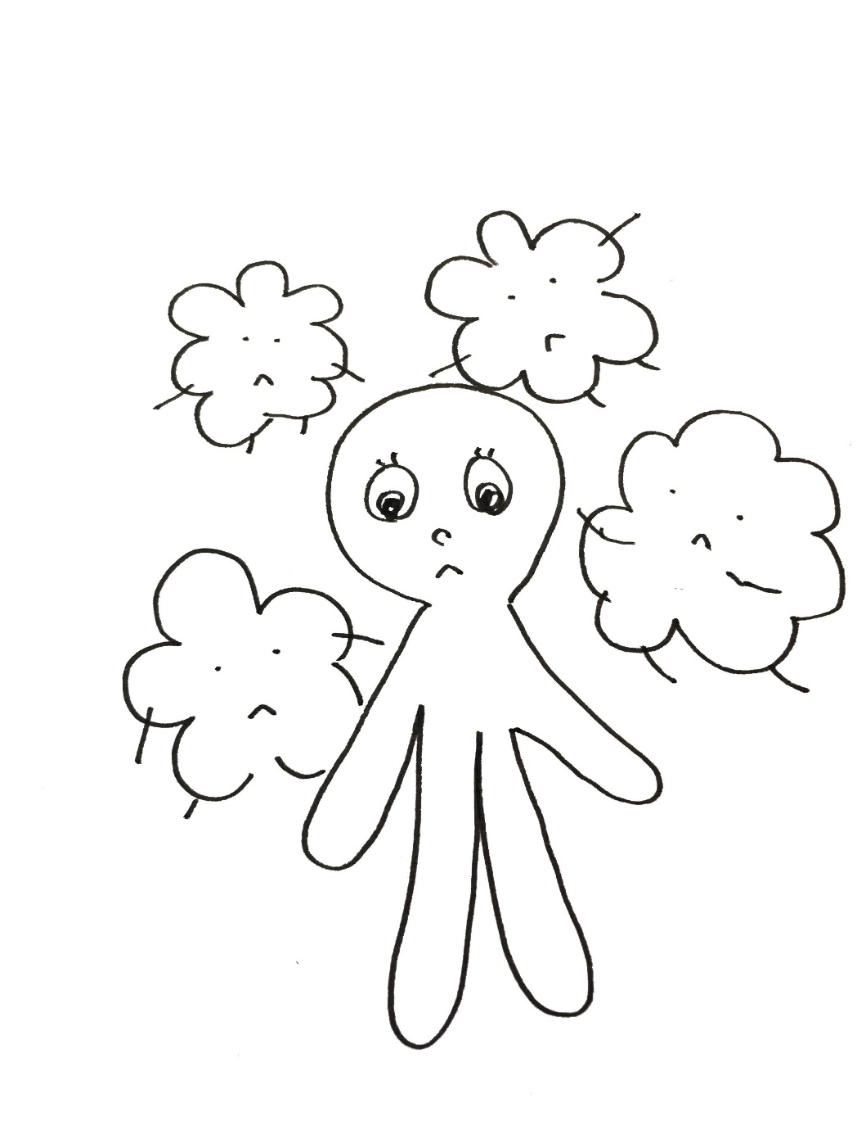
第２の“感染症〟に
ふりまわされないために
れい せい たい おう
ふ あん おそ み まも ため ひつ よう
だい に かん せん しょう
不安や恐れは私たちの
気づく力
聴く力
自分を支える力
を弱めます。
不安や恐れは身を守る為に必要な感情ですが、私たちから力を奪い、
冷静な対応ができなくなることもあります。
ふ あん おそ わたし
かん じょう わたし ちから うば
よわ
じ ぶん ささ ちから
き ちから
き ちから

Slide 13
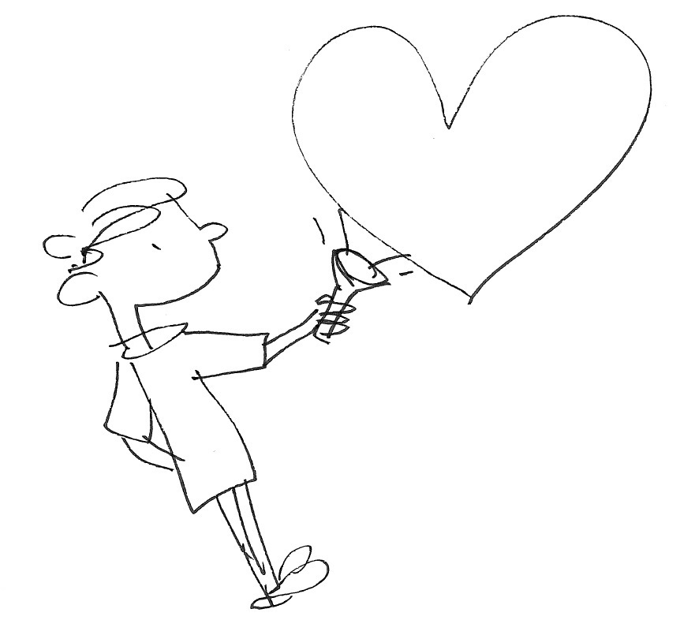
だい に かんせんしょう
第２の“感染症〟にふりまわされないために
じ ぶん み
き ちから たか
まずは自分を見つめてみましょう
・立ち止まって一息入れる。
（深呼吸、お茶を飲む）
・今の状況を整理してみる。
・自分自身をいろいろな角度から
観察してみる。
（考え方、気持ち、ふるまいなど）
しん こ きゅう ちゃ の
た ど ひと いき
気づく力を高める
かんが かた き も
かん さつ
じ ぶん じ しん かく ど
いま じょうきょう せい り
じ ぶん こころ

Slide 14
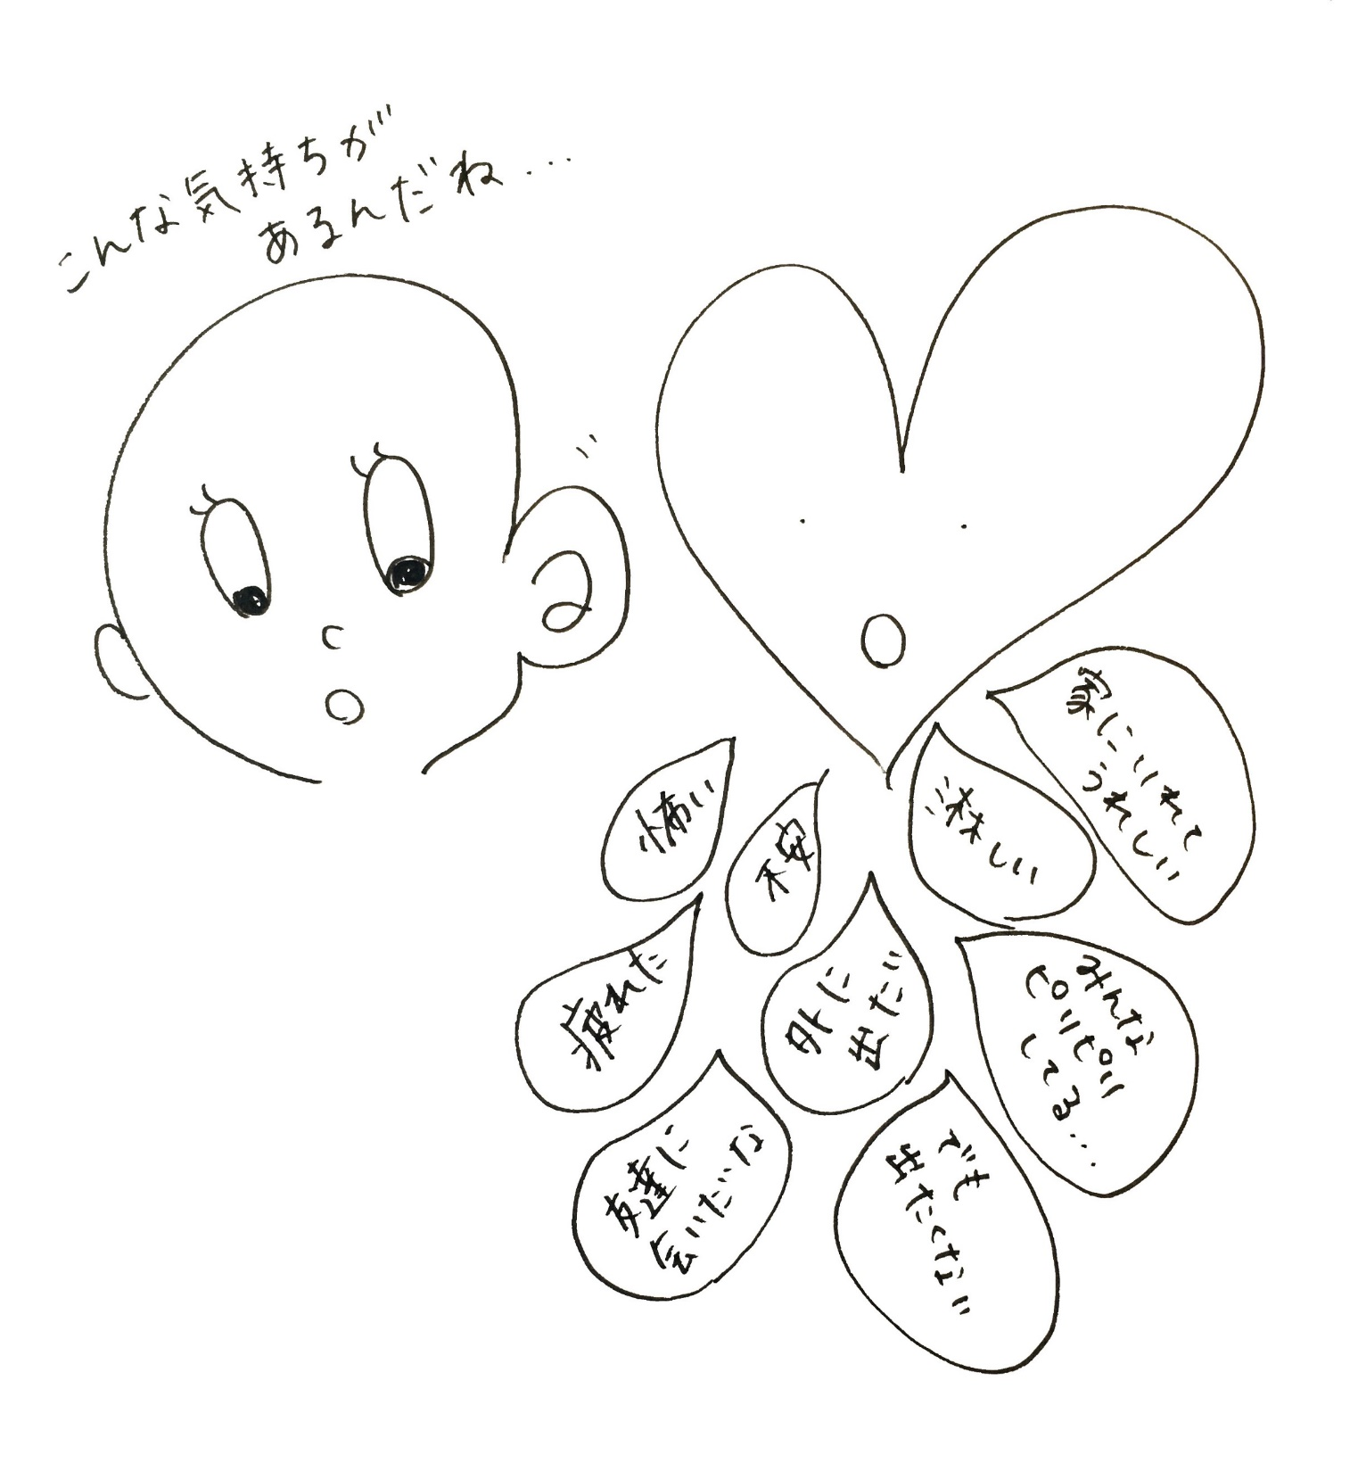
ふ だん か つづ
せい かつ しゅうかん みだ
へ
しゅみ じ かん した ひと こうりゅう
かん せん しょう むす つ かんが
め む
かん わる じょうほう
じ ぶん ちが ところ
だい に かんせんしょう
いつもの自分と違う所はありませんか？
・ウイルスに関する悪い情報ばかりに
目が向いていませんか？
・なにかと感染症に結び付けて考えて
いませんか？
・趣味の時間や親しい人との交流が
減っていませんか？
・生活習慣が乱れていませんか？
普段と変わらず続けられることは ありますか？
第２の“感染症〟にふりまわされないために
き ちから たか
聴く力を高める
き も
うち
こわ
ふあん
さび
そと
つか
で
ともだち
あ
で

Slide 15
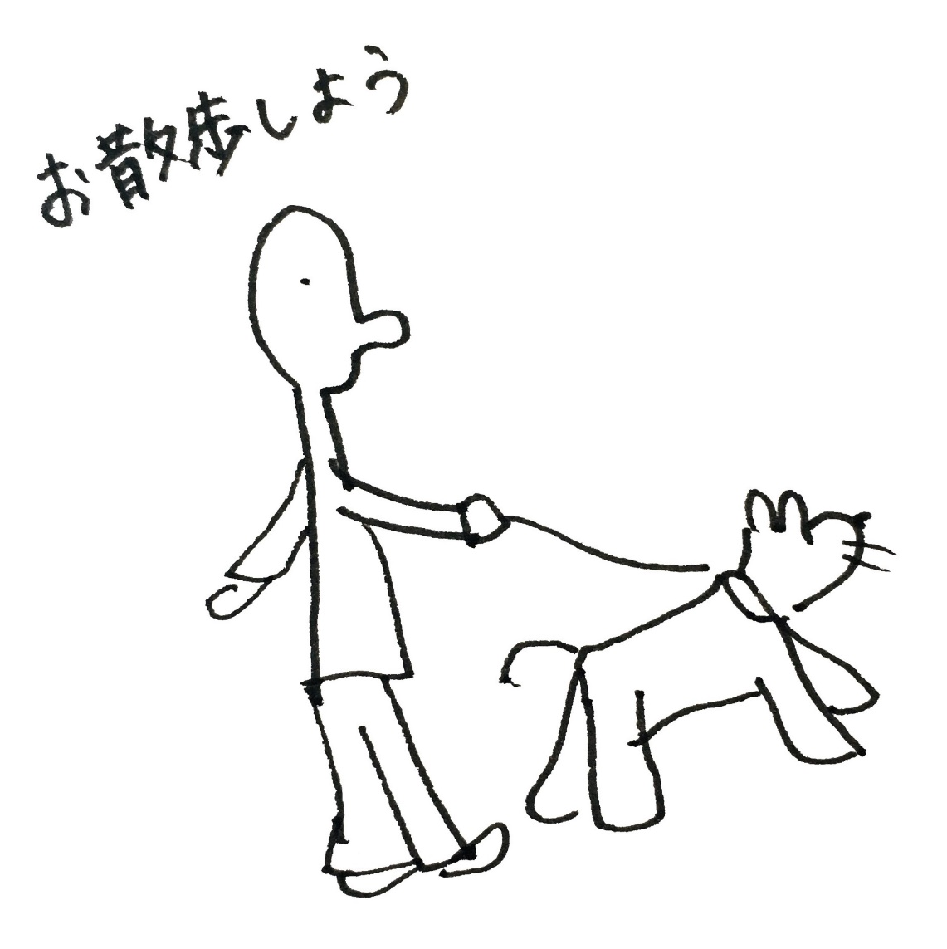
だい に かんせんしょう
み きわ みずか せん たく
じ ぶん あん ぜん けん こう ひつ よう
第２の“感染症〟にふりまわされないために
・ウイルスに関する情報にさらされる
のを制限し、距離を置く時間を作る。
・いつもの生活習慣やペースを保つ。
・心地よい環境を整える。
・今自分ができていることを認める。
・今の状況だからこそできることに
取り組んでみる。
・安心できる相手とつながる。
自分の安全や健康のために必要なことを
見極めて自ら選択してみましょう
自分を支える力を高める
あん しん あい て
と く
いま じょうきょう
いま じ ぶん みと
ここ ち かん きょう ととの
せい かつ しゅう かん たも
せい げん きょ り お じ かん つく
かん じょうほう
じ ぶん ささ ちから たか
さん ぽ

Slide 16
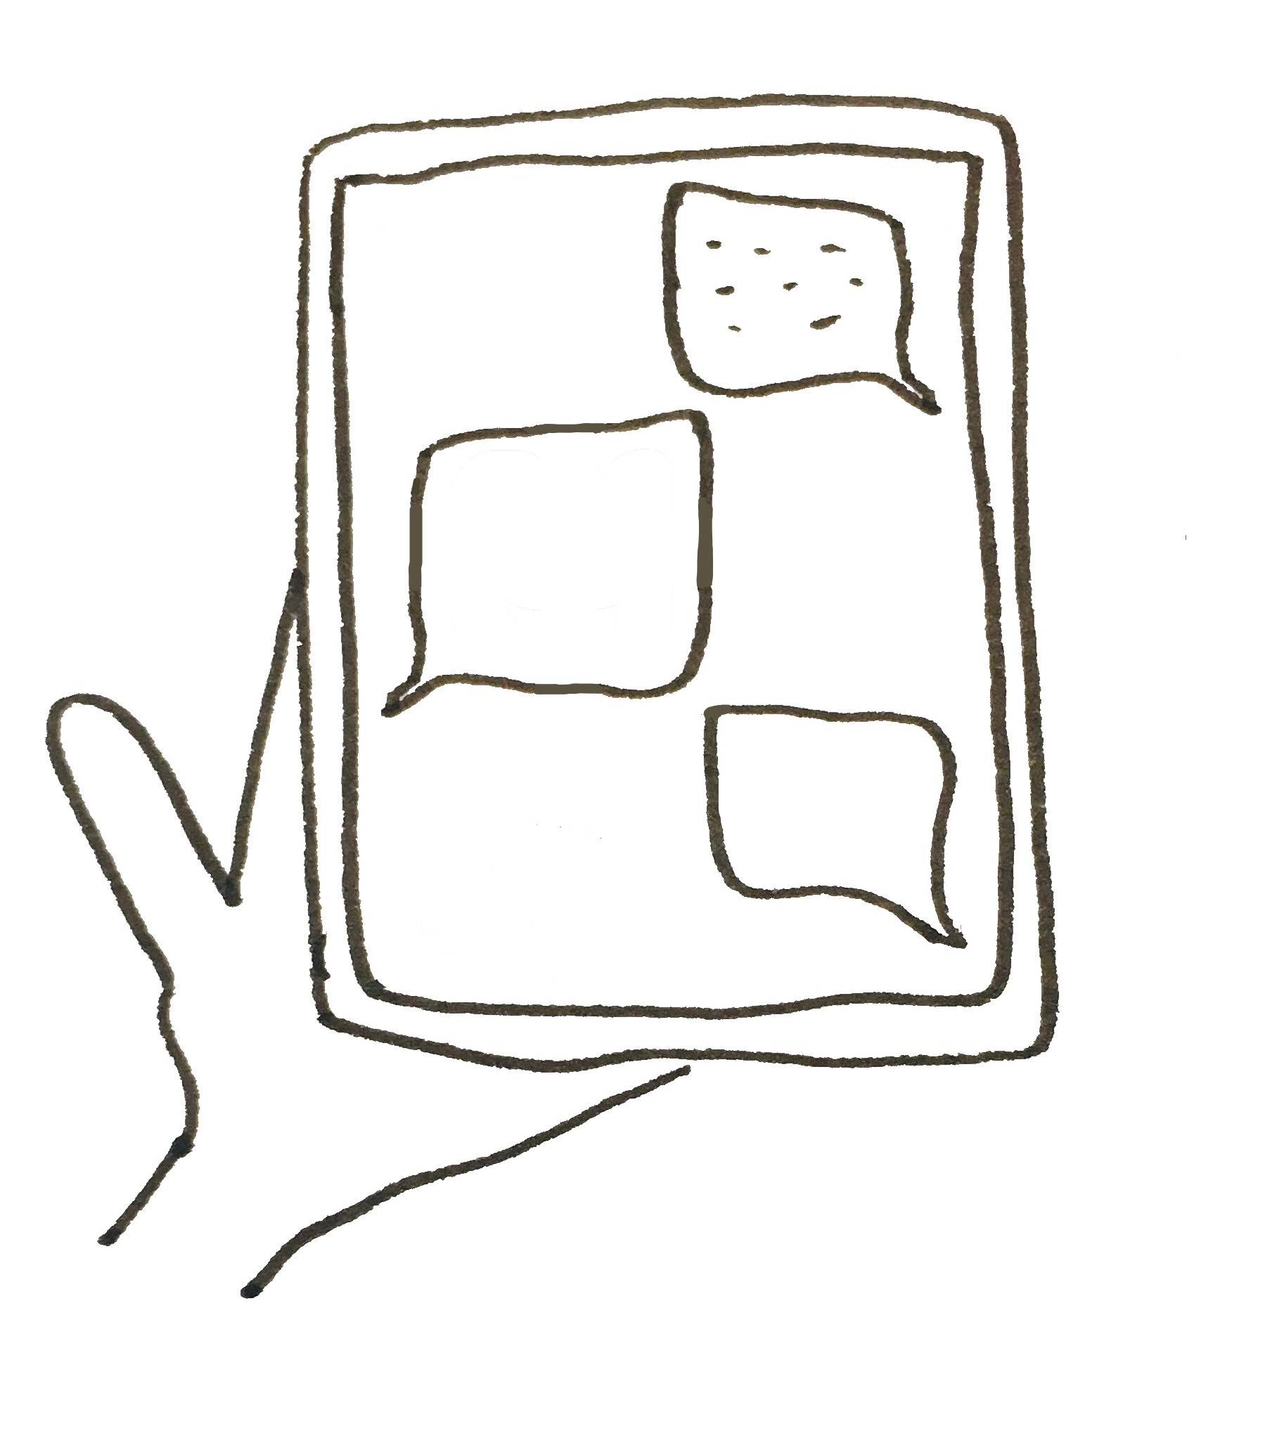
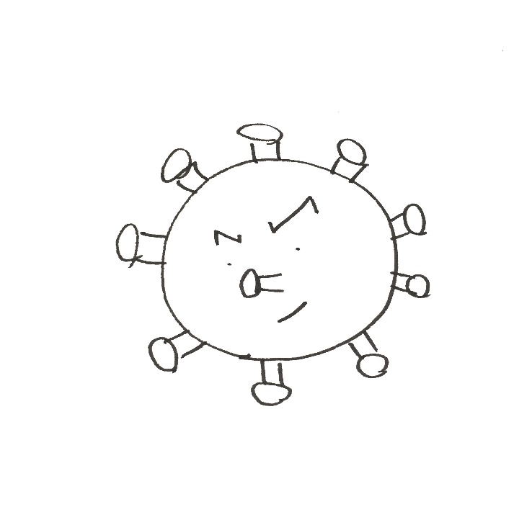
不安を煽ることは病気に対する偏見や
差別を強めます。
・「確かな情報」を拡めましょう。
・ 差別的な言動に同調しないように
しましょう。
第３の“感染症〟を
ふせぐために
さ べつ つよ
ふ あん あお びょう き たい へん けん
だい さん かん せん しょう
さ べつ てき げん どう どう ちょう
たし じょう ほう ひろ
コロナの
やつ
出ていけ！
で
そうだ！

Slide 17
この事態に対応しているすべての方々をねぎらい、敬意を払いましょう。
第３の“感染症〟を
ふせぐために
小さな子どものいる家庭
高齢者
治療を受けている人とその家族
自宅待機している人
医療従事者
日常生活を送って社会を支えている人
みなさんそれぞれの場所で感染を拡大しないように頑張っています。
だい さん かん せん しょう
けい い はら
じ たい たい おう かた がた
にち じょう せい かつ おく しゃ かい ささ ひと
い りょうじゅう じ しゃ
じ たく たい き ひと
ち りょう う ひと か ぞく
こう れい しゃ
ちい こ か てい
がん ば
ば しょ かん せん かく だい

Slide 18
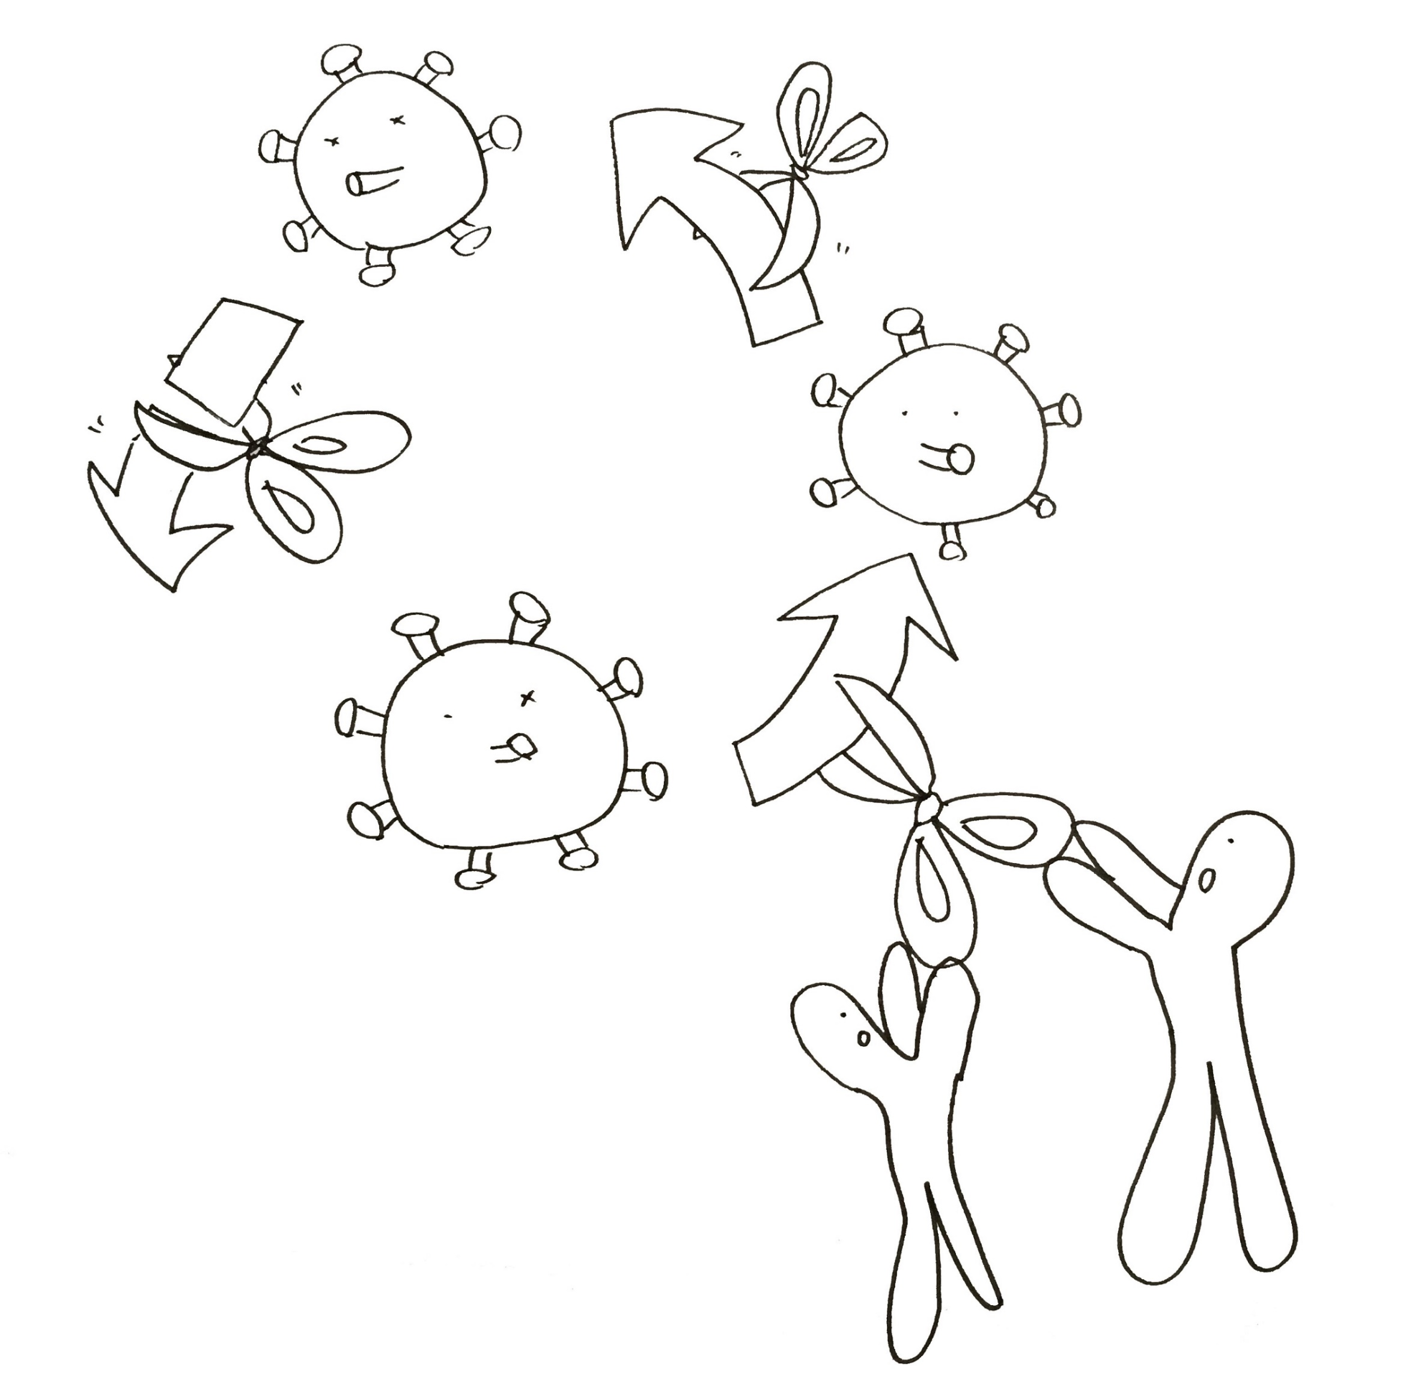
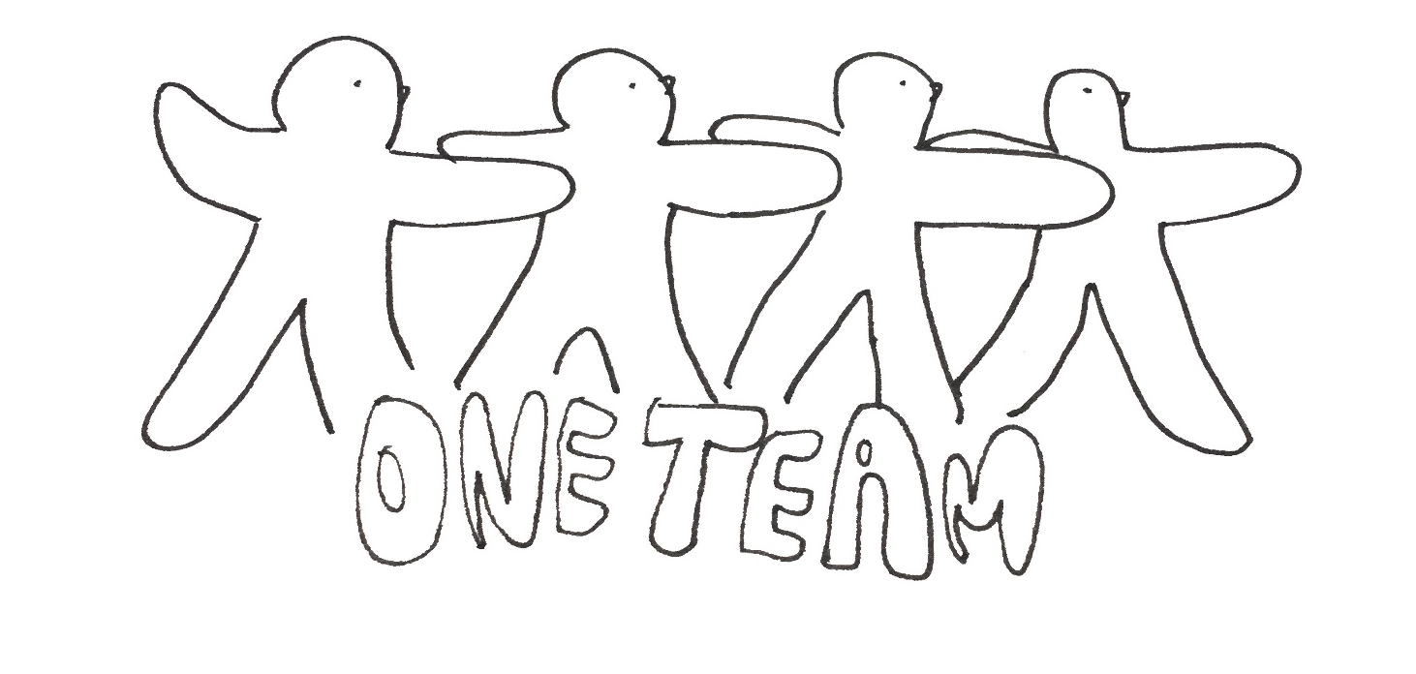
だい いち びょうき
第１（病気）
このように、新型コロナウイルスは、３つの“感染症〟という顔を持って、私たちの生活に影響を及ぼします。
このウイルスとの戦いは、長期戦になるかも しれません。
それぞれの立場でできることを行い、 みんなが一つになって負のスパイラルを 断ち切りましょう！
まとめ
た き
えいきょう およ
しんがた
かんせんしょう
ひと ふ
たち ば おこな
たたか ちょう き せん
かん せん しょう かお も わたし せい かつ
の こ
だい さん さ べつ
第３（差別）
３つの“感染症〟をみんなで
乗り越えていくために
だい に ふ あん
第２（不安）

Slide 19
参考文献・資料
EMDR EUROPE（2020） CORONAVIRUS: WHAT IS HAPPENING? Guidelines on the psychological and emotional aspects. Available at: https://www.tacthellas.org/wp-content/uploads/2020/03/Guidelines-for-the-recent-Coronavirus-times.pdf (Accessed: 2020/03/22).
国際赤十字・赤新月社連盟 心理社会センター （2014） Psychosocial support during an outbreak of Ebola virus disease. Available at: https://pscentre.org/wp-content/uploads/2018/03/20140814Ebola-briefing-paper-on-psychosocial-support.pdf (Accessed: 2020/03/05).
国際赤十字・赤新月社連盟 心理社会センター （2018） A Guide to Psychological First Aid. Available at: https://pscentre.org/?resource=a-guide-to-psychological-first-aid-for-red-cross-red-crescent-societies (Accessed: 2020/03/05).
国際赤十字・赤新月社連盟 心理社会センター（2020） 新型コロナウィルス（nCoV）のアウトブレイク下における支援スタッフ・ボランティア・コミュニティのための精神保健・心理社会的支援（MHPSS）について Available at: https://pscentre.org/?resource=mhpss-ifrc-psc-covid-19-guidance-japanese (Accessed: 2020/03/23) (2020年2月22日暫定版, 翻訳：日本赤十字社).
国際赤十字・赤新月社連盟 心理社会センター，ユニセフ，世界保健機関（2020） Social Stigma associated with COVID-19 (2020年2月24日版) Available at: https://pscentre.org/?resource=social-stigma-associated-with-covid-19 (Accessed: 2020/03/20)
日本赤十字社（2020） 新型コロナウイルス（COVID-19）に対応する職員のためのサポートガイド (2020年3月10日初版).
森光玲雄（2020）「ウイルスによってもたらされる3つの感染症」日本赤十字社（2020） 新型コロナウイルス（COVID-19）に対応する職員のためのサポートガイド (2020年3月10日初版), pp.6より引用.
19

Slide 20
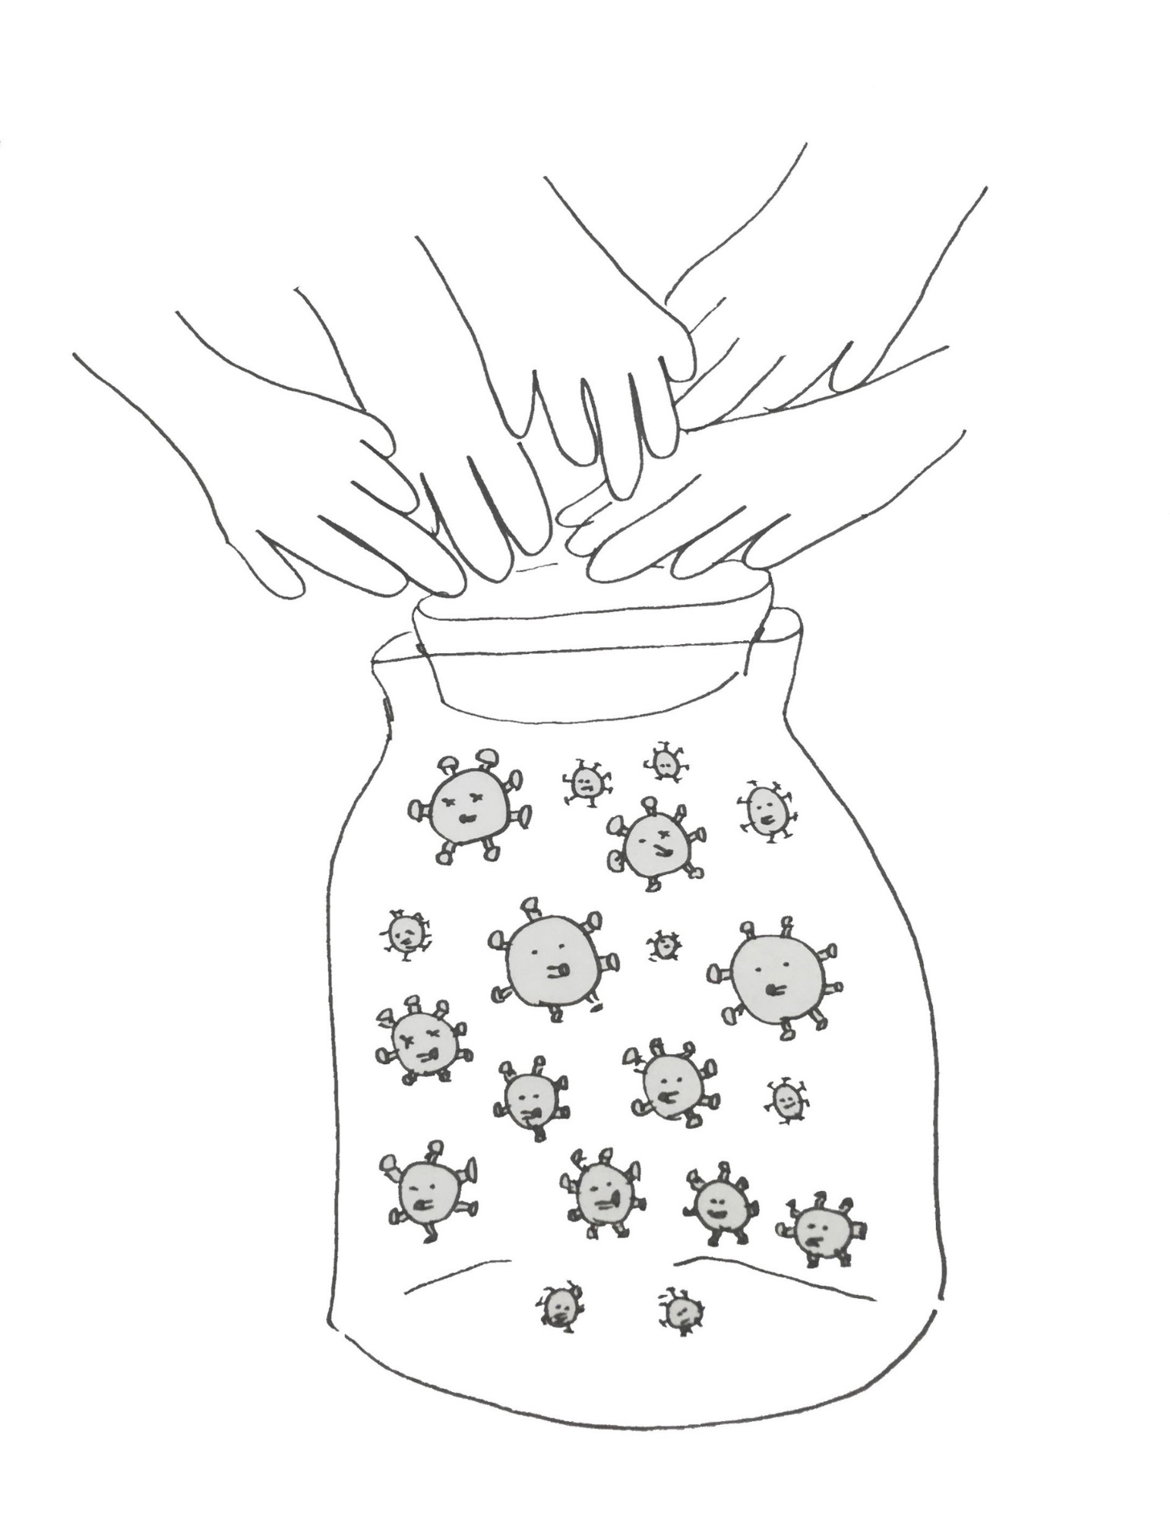
しん がた かお し ふ た き
｢新型コロナウイルスの３つの顔を知ろう！～負のスパイラルを断ち切るために～」
発行年月 2020年３月26日 初版
発 行 日本赤十字社新型コロナウイルス感染症対策本部
🄫日本赤十字社 2020
We are One Team!!
【監修】
諏訪赤十字病院 森光 玲雄
国際赤十字・赤新月社連盟心理社会センター登録専門家
【執筆協力】
日本赤十字社医療センター 秋山 恵子（イラスト）
宮本 教子
伊勢赤十字病院 中井 茉里
本社 事業局 堀 乙彦
救護・福祉部 武口 真里花
山内 友和
国際部 佐藤 展章
矢田 結
災害医療統括監 丸山 嘉一
内容について、許可なく掲載・改変・トレース・翻訳を禁止します。
引用、印刷、電子データでの配布等の際には、出典を明記の上、ご活用ください。

